Slide 1
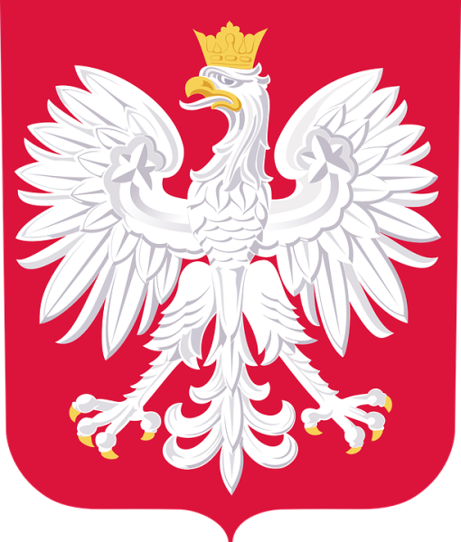
ODZYSKANIE NIEPODLEGŁOŚCI PREZ POLSKĘ

Slide 2
SYTUACJA POLAKÓW PRZED I WOJNĄ ŚWIATOWĄ
Państwo polskie w praktyce nie istniało(od 1795). Polacy byli poddanymi trzech zaborców – Cesarstwa Niemieckiego, Cesarstwa Austriackiego, Cesarstwa Rosyjskiego. Świat był jedną wielką beczką prochu. Zbliżał się konflikt na niesłychaną skalę. Pojawiały się liczne spory na arenie międzynarodowej. Na przykład: Wojna japońsko-rosyjska(1904-1905), wojny na Bałkanach(1912 i 1913), spory między Francją, Wielką Brytanią, a Niemcami i ich sojusznikami.
Polacy widzieli okazję w zbliżającym się konflikcie na odzyskanie niepodległości po 123 latach niewoli. Czekali na moment, kiedy zaborcy znajdą się po dwóch stronach barykady.

Slide 3
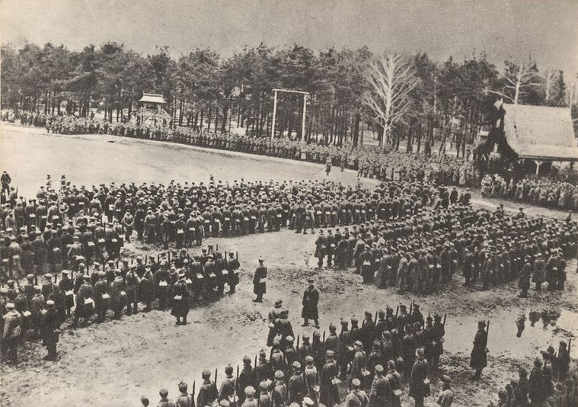
WYBUCH I WOJNY ŚWIATOWEJ I SZANSA DLA POLAKÓW
Gdy wybuchła I wojna światowa Polacy byli wcielani do armii zaborców. Zaborcy w celu utrzymania polskich żołnierzy w armii zaczęli obiecywać rodakom własne państwo, nie niepodległe, ale lepsze to niż brak państwa, prawda? Niestety były to obietnice bez pokrycia tylko w celu zyskania zaufania Polaków.
Pierwsi z tą inicjatywą wyszli Austriacy i Niemcy z Aktem 5 listopada. Obiecali tam, że w wypadku wygranej wojny przywrócą Królestwo Polskie, jednak nie określili granic.
Natomiast car Rosji obiecał państwo złożone z wszystkich terenów Polski, niezależne politycznie i gospodarczo

Slide 4
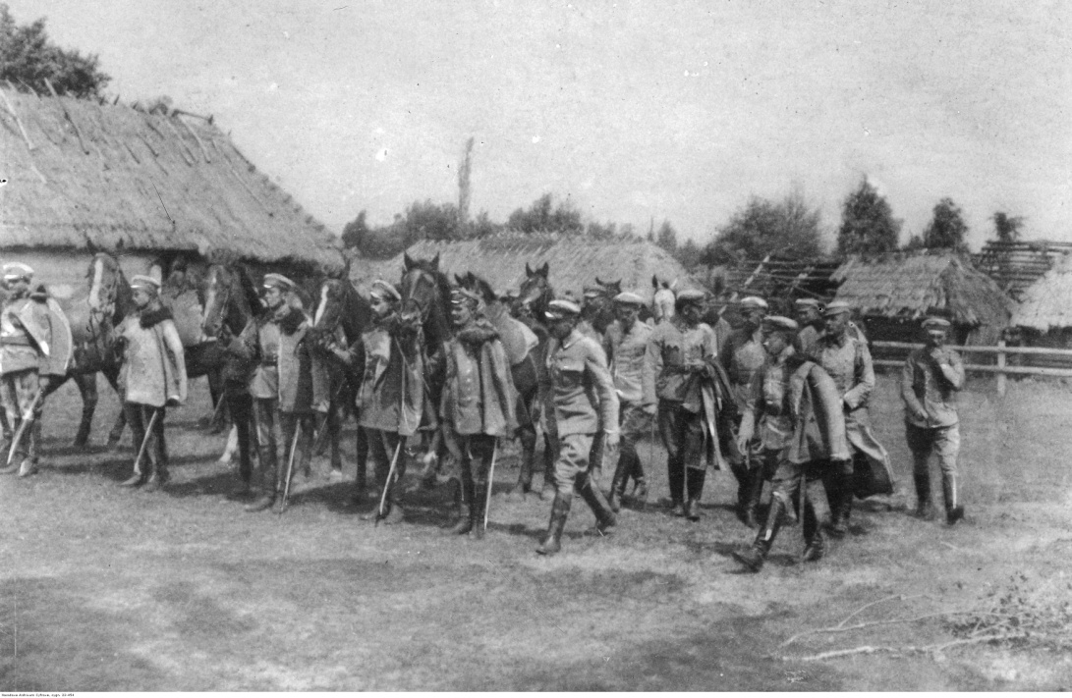
LEGIONY POLSKIE I JÓZEF PIŁSUDSKI
Przed wojną na naszych terenach powstawały organizacje paramilitarne. Najwięcej powstało ich na terenach Austro-Węgier . Na ich czele stał Józef Piłsudski. Chciał on odrodzić Wojsko Polskie przy armii austrowęgierskiej . Nie dlatego, że popierał Niemcy, ale jedyną opcje na odzyskanie niepodległości widział w walce po stronie Austro-Węgier.
Na początku ekipa przyszłego naczelnika państwa liczyła ok. 3000 osób, z których tworzono kampanie kadrowe. Warto wspomnieć, że oddziały polskie współpracowały z wojskiem austriackim to nie było jego częścią.

Slide 5
Formalnie Legiony Polskie powstały 27 sierpnia z rozkazu Naczelnego Wodza Wojska Austrowęgierskiego Arcyksięcia Fryderyka. Składały się z Legionu Zachodniego i Wschodniego. Oba po około 8 tysięcy osób.
Dzięki brawurowemu wycofaniu się Legionów Polskich pod dowództwem Józefa Piłsudskiego do Krakowa podczas bitwy pod Krzywopłotami dnia 19 grudnia zostały przeformowane w Brygadę. Oprócz I Brygady pod dowództwem Józefa Piłsudskiego, były jeszcze dwie: II Brygada pod dowództwem Ferdynand Küttnera oraz III Brygada Józefa Hallera.
Po upadku Carskiej Rosji, chciano przerzucić Polaków na front zachodni, ponieważ do wojny dołączyły Stany Zjednoczone. Rozkazano im złożyć przysięgę wojskową , jednak Józef Piłsudski namawiał swoich żołnierzy by tej przysięgi nie składali i sam jej nie złożył. Niedługo po tym został aresztowany i internowany, a Polaków porozrzucano na froncie zachodnim, jednak nie zapomnieli jaki był ich cel, a było to odzyskanie niepodległości.

Slide 6
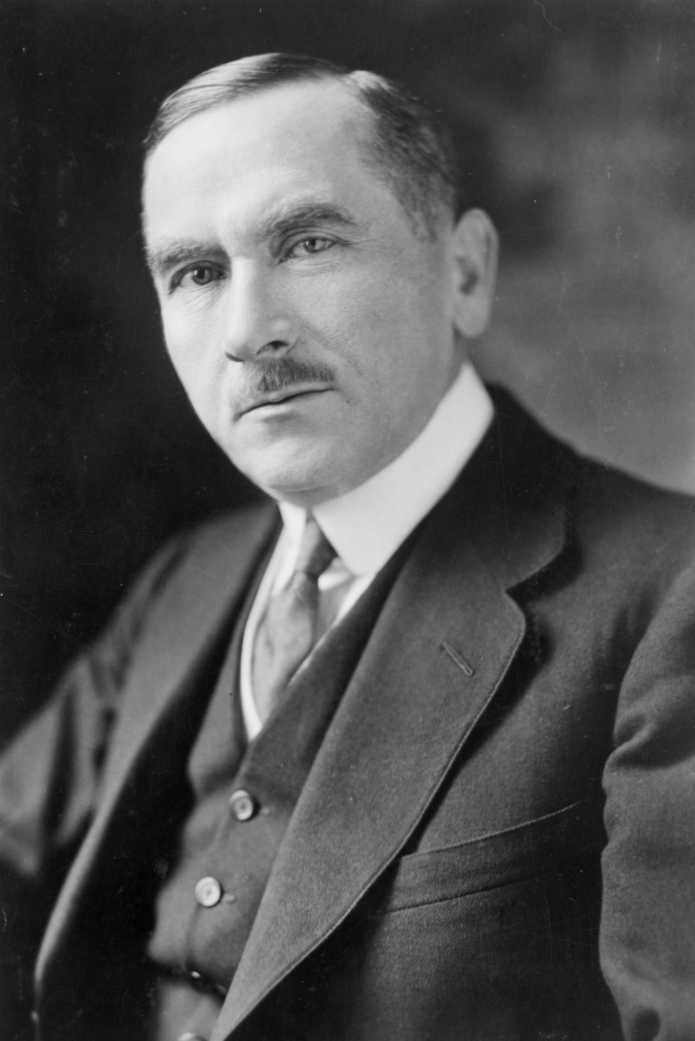
ROMAN DMOWSKI
Roman Dmowski to postać kontrowersyjna. Niektórzy darzą niewyobrażalnym szacunkiem, a inni wręcz gardzą. Trzeba jednak przyznać że miał swój wpływ na odzyskanie niepodległości przez Polaków. Był on przedstawicielem endecji, a szanse na odzyskanie niepodległości widział w współpracy z Ententą, a konkretnie Carską Rosją. Brał udział w konferencji pokojowej w Paryżu wraz z Ignacym Paderewskim był przedstawicielem sprawy Polski. 9 stycznia wygłosił na posiedzeniu Rady Dziesięciu, 5-godzinne expose dotyczące całości polskich żądań. Na traktacie wersalskim znajduje się jego podpis.

Slide 7
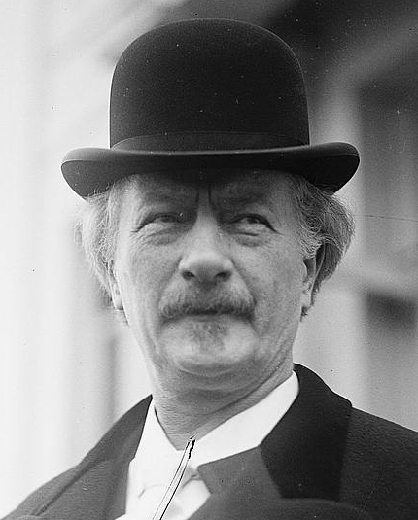
IGNACY JAN PADEREWSKI
Ignacy Jan Paderewski był sławnym polskim pianistą i kompozytorem. Jednak nadal pamiętał skąd jest i wykorzystywał sławę do pomocy swojej ojczyźnie, która była w trudnej sytuacji. Prawdopodobnie dzięki niemu Prezydent USA Woodrow Wilson w swoich kultowych 14 punktach zawarł wzmiankę o niepodległej Polsce. Paderewski postanowił na razie skończyć z koncertowaniem i zająć się tworzeniem odradzającej się Polski na miejscu. Należało do niego trudne zadanie pogodzenia skłóconych Polaków. Jedni popierali Piłsudskiego, a drudzy Dmowskiego. Jednak obaj panowie w kluczowym momencie potrafili się dogadać. Paderewski szybko został mianowany premierem i jako premier objął główne stanowisko jako reprezentant Polski podczas pokoju w Paryżu. Razem z Romanem Dmowskim tworzyli zgrany duet podczas obrad, a ich sukcesem było m.in. przyłączenie do Polski Małopolski wschodniej. Na traktacie wersalskim znajduje się jego podpis.

Slide 8
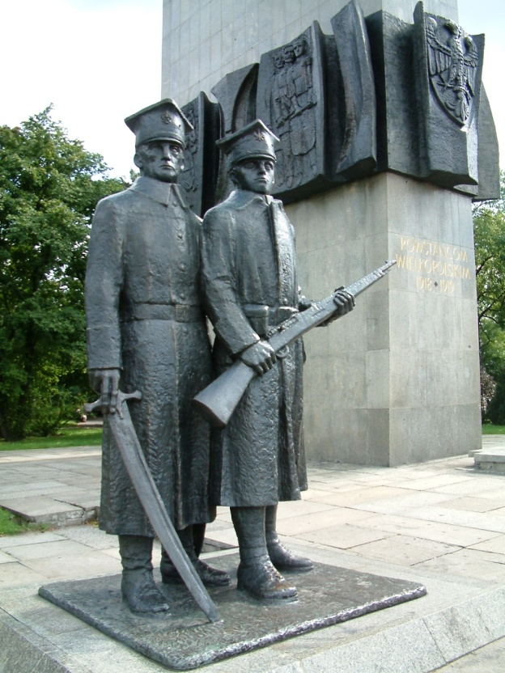
POWSTANIE WIELKOPOLSKIE
Powstanie Wielkopolskie zostało wymierzone w stronę pruskiego zaborcy. Bezpośrednim powodem wybuchu powstania były prowokacyjne zachowania Niemców w Poznaniu i pojawienie się Jana Paderewskiego w mieście oraz jego wzruszająca przemowa. Na drugi dzień po jego przyjeździe do Poznania Polacy zgromadzili się i rozpoczęli powstanie, które trwało od 27 grudnia 1918r. do 16 listopada następnego roku. Była to walka o przyłączenie Wielkopolski do Polski, która wracała na mapy świata. Trud walk doprowadził do wygranej powstańców, a tym samym włączenie tych terenów do Polski.
Pomnik powstańców Wielkopolskich w Poznaniu

Slide 9
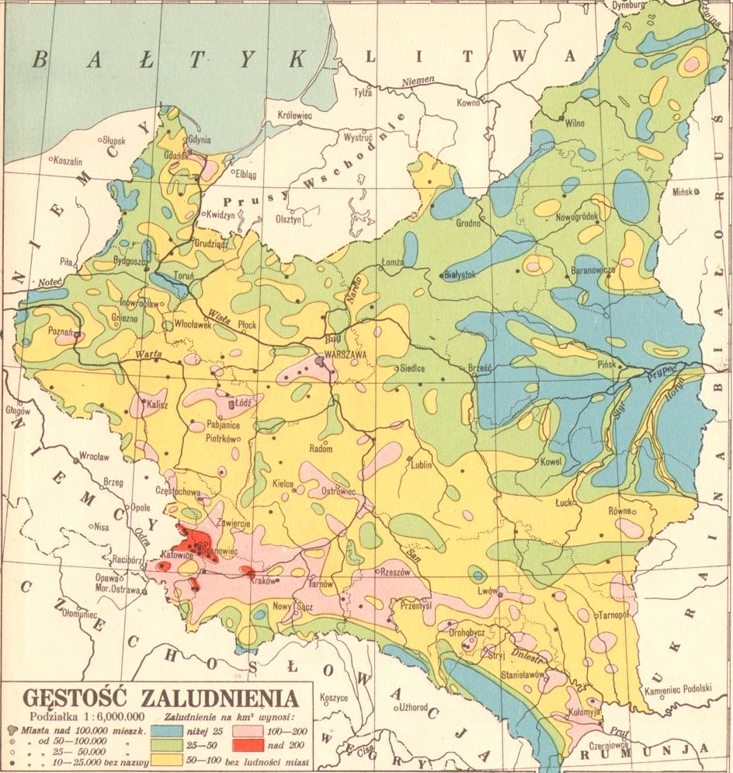
KSZTAŁTOWANIE SIĘ GRANIC ODRODZONEJ RZECZYPOSPOLITEJ
Granice na zachodzie Polski ukształtował traktat wersalski i plebiscyty na Warmii i Mazurach i Górnym Śląsku. Zwycięskie mocarstwa przyznały Polsce większość Prus Zachodnich. Przyłączenie Wielkopolski zostało poprzedzone powstaniem. Natomiast granicę wschodnią ukształtowała wojna z bolszewicką Rosją w 1921 roku. Na południu Śląsk Cieszyński został podzielony między Polskę i Czechosłowacje w wyniku uzgodnień rad lokalnych.

Slide 10
DLACZEGO AKURAT 11 LISTOPADA?
Datę 11 listopada ustalono jako datę odzyskania niepodległości dopiero w 1937 roku. Przed tym święto niepodległości obchodzono w pierwszą niedzielę po 11 listopada.
Dlaczego akurat ta data? W 1917 roku aby Polacy dalej byli wierni Niemcom utworzono radę regencyjną. Właśnie ta rada regencyjna 11 listopada 1918 roku przekazała władzę nad wojskiem Józefowi Piłsudskiemu oraz właśnie tego dnia podpisano dokument kończący Wielką Wojnę.

Slide 11
DZIĘKUJEMY ZA UWAGĘ
Damian Pietruszewski
Patryk Filipkowski
2M

